Slide 1
Investiční bankovnictví a bankovnictví mimo bilanci
Pavla Klepková Vodová

Slide 2
Investiční a komerční bankovnictví
komerční (obchodní) bankovnictví
  bankovnictví orientované na přijímání vkladů, poskytování úvěrů, provádění platebního styku a dalších souvisejících činnosti
investiční bankovnictví
  bankovnictví orientované na investování do cenných papírů a obchodování s nimi, správu finančních aktiv, investice do majetkových účastí apod.

Slide 3
Srovnání investičního a komerčního bankovnictví
 | komerční bankovnictví | investiční bankovnictví
obsah | obchody na cizí účet | obchody na vlastní i cizí účet
zdroj zisku | úroková marže | poplatky a provize
velikost aktiv | vyšší (zisk závislý na velikosti aktiv) | nižší
převažující riziko | úvěrové riziko | tržní rizika
zdroje financování | primární vklady | kapitálový trh

Slide 4
Služby investičního bankovnictví
emise cenných papírů
obchodování s cennými papíry pro klienty
investice do cenných papírů a obchodování s nimi na vlastní účet
kolektivní investování
investiční poradenství
správa aktiv
zprostředkování fúzí a akvizic
oceňování aktiv, akciových podílů a podniků

Slide 5
Emise cenných papírů
banky pro své klienty – vydávající cenné papíry - zajišťují celou řadu činností:
  obstarání povolení emise, stanovení emisního kurzu a objemu emise, příprava prospektu emitenta, zajištění všech náležitostí potřebných ke kotaci na burze včetně kotačního inzerátu, prezentace a marketing emise
  banka může klientovi i navrhnout způsob a dobu umístění emise na trh
  zajištění subjektů, které nakoupí emitované cenné papíry – často vytvářeno konsorcium:
    ručitelské
    komisní
    prodejní
banka může plnit i funkci upisovatele či administrátora

Slide 6
Obchodování s cennými papíry pro klienty
banky mohou působit jako dealer, broker nebo market-maker
banka tedy vystupuje jako zprostředkovatel, který vykonává příkaz klienta
druhy obchodů:
  klasické zprostředkovatelské obchody
    příkazy klientů ke koupi či prodeji cenného papíru:
      nelimitovaný příkaz
      limitovaný příkaz
      příkaz omezující ztrátu (stop-loss order)
      příkaz „splň nebo zruš“ (fill or kill order)
  maržové obchody
  krátký prodej

Slide 7
Investice do CP a obchodování s nimi na vlastní účet
banka sama nakupuje a prodává cenné papíry do svého portfolia s cílem:
  dosahovat zisku z krátkodobých či dlouhodobých změn kurzů cenných papírů
  nabývat vlastnictví v různých podnicích
výnosy nejsou dány v podobě poplatků a provizí
banky mohou investovat i do hmotného a nehmotného majetku

Slide 8
Kolektivní investování
právní úprava: zákon č. 240/2013 Sb., o investičních společnostech a investičních fondech
  fondy kolektivního investování
  fondy kvalifikovaných investorů
fondy kolektivního investování mohou mít právní formu akciové společnosti nebo podílového fondu
shromažďování peněžních prostředků od veřejnosti vydáváním akcií nebo podílových listů fondu kolektivního investování, investování těchto prostředků na základě určené investiční strategie na principu rozložení rizika a další spravování tohoto majetku
oblíbené zejména drobnými investory

Slide 9
Investiční poradenství
pro fyzické osoby i firmy
může být:
  jednorázové
  pravidelné
výstupem poradenství je investiční doporučení
výhody pro klienty:
  úspora nákladů
  informační zdroje
klient platí bance dohodnutý poplatek

Slide 10
Ostatní služby investičního bankovnictví
správa aktiv
  zhodnocování finančních prostředků klienta bankou
  osobnější přístup, částky v řádu milionů korun
  klient volí investiční strategii
zprostředkování fúzí a akvizic pro klienty
  poskytování poradenství týkající se záměru klienta na sloučení či koupi podniku
  banky mohou vyhledat vhodný podnik ke koupi
  služby v oblasti vyjednávání, přípravy smluvní dokumentace, pomoci při zajišťování financování fúzí a akvizic a také řešení účetních, daňových a finančních důsledků fúzí a akvizic
oceňování aktiv, akciových podílů a podniků
  banka pro klienta na jeho žádost ocení aktiva
  banka je schopna posoudit výnosnost investic

Slide 11
Bankovnictví mimo bilanci
služby či produkty poskytované na bázi poplatků
účtuje se o nich v podrozvahové evidenci
dle Vyhlášky č. 501/2002 Sb. podrozvahové položky bank tvoří:
  poskytnuté přísliby a záruky
  poskytnuté zástavy
  pohledávky ze spotových operací, pevných termínových operací a opcí
  odepsané pohledávky
  hodnoty předané do úschovy, do správy a k uložení
  hodnoty předané k obhospodařování
  přijaté přísliby a záruky
  přijaté zástavy a zajištění
  závazky ze spotových operací, pevných termínových operací a opcí
  hodnoty převzaté do úschovy, do správy a k uložení
  hodnoty převzaté k obhospodařování

Slide 12
Vybrané položky podrozvahy českého bankovního sektoru (mil. Kč)
Zdroj: vlastní zpracování dat z databáze ARAD: https://www.cnb.cz/cnb/STAT.ARADY_PKG.PARAMETRY_SESTAVY?p_sestuid=33052&p_strid=BAD&p_lang=CS

Slide 13
Produkty bankovnictví mimo bilanci
úschova
svěřenecké služby
úvěrové přísliby
bankovní záruky
dokumentární akreditivy
derivátové operace

Slide 14
Úschova
úschova (depotní obchody) cenných papírů a jiného majetku klientům banky
druhy:
  otevřená
  uzavřená
právní úprava: zákon č. 89/2012 Sb., nový občanský zákoník
smlouva o úschově cenných papírů
  samostatná úschova
  hromadná úschova

Slide 15
Svěřenecké služby
správa majetku klienta
pro jednotlivce, firmy i institucionální investory
management aktiv klienta je realizován na základě svěřeneckého vztahu banky a klienta
zaměstnanec svěřeneckého oddělení banky musí jednat v nejlepším zájmu klienta
dva typů účtů:
  svěřenecký účet
  zmocněnecký účet
efektivní až od určitého obsahu trhu

Slide 16
Svěřenecké služby pro jednotlivce
vypořádání nemovitostí
osobní svěřenectví, které může mít podobu:
  životního svěřenectví
  závěti
poručnictví
osobní zastupování

Slide 17
Produkty firemního svěřenectví
firemní svěřenectví
firemní zmocnění, které může být:
  zmocněním registračním
  zmocněním transferu
svěřenectví zaměstnaneckých příspěvků
charitativní svěřenectví a zmocnění

Slide 18
Ostatní produkty bankovnictví mimo bilanci
úvěrový příslib:
  dohoda banky s klientem, že mu k určitému datu poskytne úvěr, případně po určitou dobu bude garantovat poskytnutí úvěru na předem přesně vymezený účel
bankovní záruka:
  banka se zavazuje zaplatit oprávněné osobě (beneficientovi) určitou peněžní částku podle obsahu a podmínek stanovených v záruční listině
dokumentární akreditiv:
  písemný závazek banky vystavený na základě žádosti jejího klienta (příkazce, kupujícího), že poskytne třetí osobě nebo na její řad (pověřenému, beneficientovi, prodávajícímu) určité plnění, jestliže budou splněny akreditivní podmínky
derivátové operace:
  cílem zajištění, spekulace nebo arbitráž

Slide 19
Právní úprava
zákon č. 256/2004 Sb., o podnikání na kapitálovém trhu
legislativa Evropské unie:
  Směrnice Evropského parlamentu a Rady 2004/39/ES ze dne 21. dubna 2004, o trzích finančních nástrojů
  Směrnice Komise 2006/73/ES ze dne 10. srpna 2006, kterou se provádí směrnice Evropského Parlamentu a Rady 2004/39/ES, pokud jde o organizační požadavky a provozní podmínky investičních podniků a o vymezení pojmů pro účely zmíněné směrnice
  Nařízení Komise (ES) č. 1287/2006 ze dne 10. srpna 2006, kterým se provádí směrnice Evropského Parlamentu a Rady 2004/39/ES, pokud jde o evidenční povinnosti investičních podniků, hlášení obchodů, transparentnost trhu, přijímání finančních nástrojů k obchodování a o vymezení pojmů pro účely zmíněné směrnice

Slide 20
Investiční služby
(§ 4 zákona o podnikání na kapitálovém trhu)
hlavní investiční služby:
  přijímání a předávání pokynů týkajících se investičních nástrojů
  provádění pokynů týkajících se investičních nástrojů na účet zákazníka
  obchodování s investičními nástroji na vlastní účet
  obhospodařování majetku zákazníka
  investiční poradenství týkající se investičních nástrojů
  upisování nebo umisťování investičních nástrojů bez nebo se závazkem jejich upsání aj.
doplňkové investiční služby:
  úschova a správa investičních nástrojů včetně souvisejících služeb
  poskytování úvěru nebo půjčky zákazníkovi za účelem umožnění obchodu s investičním nástrojem, na němž se poskytovatel úvěru nebo půjčky podílí
  poradenská činnost týkající se struktury kapitálu, průmyslové strategie a s tím souvisejících otázek, jakož i poskytování porad a služeb týkajících se přeměn společností nebo převodů podniků
  investiční výzkum, finanční analýza nebo jiné formy obecných doporučení týkajících se obchodování s investičními nástroji, apod.

Slide 21
Typy zákazníků
profesionální zákazník:
  banky, spořitelní a úvěrní družstva, obchodníci s CP, pojišťovny, zajišťovny, IS, PeS, některé další finanční instituce, stát, ČNB, zahraniční CB, WB, MMF aj. MFI
  také PO založené za účelem podnikání, které podle poslední účetní závěrky splňují alespoň 2 z těchto kritérií:
    celková výše aktiv min. 20 milionů EUR
    čistý roční obrat min. 40 milionů EUR
    vlastní kapitál dosahuje min. 2 miliony EUR
profesionální zákazník na žádost:
  osoba, která banku požádá, aby s ní zacházela jako s profesionálním zákazníkem
  musí splňovat alespoň 2 z těchto kritérií:
    za každé z posledních čtyři po sobě jdoucích čtvrtletí provedla obchody s investičním nástrojem, jehož se žádost týká, ve významném objemu a v průměrném počtu alespoň deset obchodů za čtvrtletí
    objem jejího majetku tvořeného peněžními prostředky a investičním nástroji odpovídá částce minimálně 500 tisíc EUR
    po dobu nejméně jednoho roku vykonávala nebo vykonává v souvislosti s výkonem svého povolání činnost v oblasti finančního trhu, která vyžaduje znalost obchodů nebo služeb, jichž se žádost týká
drobný zákazník:
  kdokoliv, kdo není profesionálním zákazníkem
  před provedením investiční služby musí obdržet potřebné informace

Slide 22
Typy zákazníků dle zákona o podnikání na kapitálovém trhu
zvýšená ochrana zákazníka
zvyšující se finanční sofistikovanost
 | drobný zákazník | profesionální zákazník na žádost | profesionální zákazník
ochrana zákazníka | nejvyšší míra ochrany |  | nejnižší míra ochrany
charakteris-tika | kdokoliv, kdo není profesionálním zákazníkem |  | finanční instituce + PO, které splňují určité podmínky
test vhodnosti a přiměřenosti | vždy | informace poskytnuty na požádání | nejmenší rozsah poskytovaných informací

Slide 23
Test vhodnosti
pro obhospodařování majetku drobného klienta nebo v případě investičního poradenství
účelem je zjistit, které investiční nástroje jsou pro daného klienta vhodné
investiční dotazník:
  investiční cíle klienta
  finanční situace klienta
  zkušenosti klienta

Slide 24
Test přiměřenosti
cílem testu je chránit ty, kdo nemusí chápat nebo si uvědomovat důsledky a výši rizik spojených s danou transakcí
banku zajímají znalosti a zkušenosti klienta
test přiměřenosti se neprovádí, pokud se nejedná o investiční poradenství a jedná se o jednoduchý investiční nástroj
v případě komplexních investičních nástrojů je banka povinna test provést

Slide 25
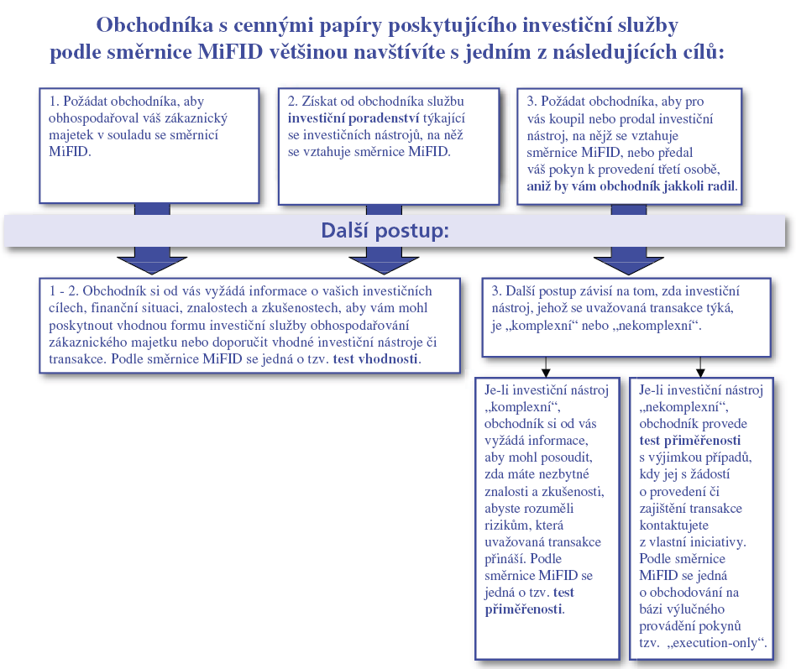

Slide 26
M Ě J T E S E H E Z K Y
☺

